Slide 1

PROJETO DA REDE DE URGÊNCIA E EMERGÊNCIA MACRORREGIÃO CENTRO-NORTE DE GOIÁS
Cesar Augusto Soares Nitschke
Consultor de Urgência da SES-GO

Slide 2
SERVIÇO DE ATENDIMENTO MÓVEL DE URGÊNCIA (SAMU 192) E SUA CENTRAL DE REGULAÇÃO MÉDICA DAS URGÊNCIAS
A implantação do SAMU 192 macrorregional seguirá a diretrizes contidas na Portaria GM/MS nº 2.048 de 05/11/ 2002, nº 1.864, de 29/09/2003, nº 1.010, de 21/05/2012, e a metodologia empregada pela SES - GO para o atendimento de 100% da população em relação às urgências.
Implantação das CRU macrorregionais, a fim de ampliar e garantir o acesso às populações dos municípios;
No planejamento, deverá ser utilizado, prioritariamente, o parâmetro de tempo-resposta;
A distribuição dos pontos de atenção levará em consideração a premissa do tempo-resposta de 100% da população adscrita em até 60 minutos de um ponto de atenção fixo e não mais de 25 minutos de um ponto de atenção móvel.
O componente SAMU 192 deverá dispor de programa de educação permanente, através do Núcleo de Educação Permanente em Urgência(NEP).

Slide 3
SAMU 192
INICIAL
Central de Regulação das Urgências
Bases Descentralizadas
Unidades móveis
  1. Unidade de Suporte Básico de Vida - USB Terrestre
  2. Unidade de Suporte Avançado de Vida - USA Terrestre
  3. Motolância

Slide 4
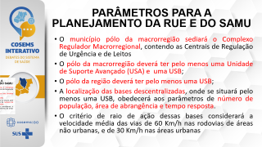
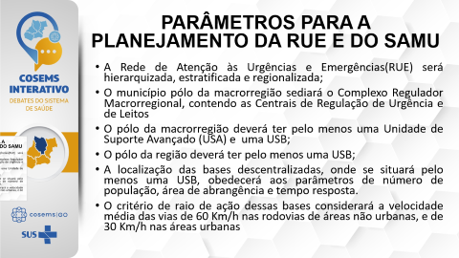
PARÂMETROS PARA A PLANEJAMENTO DA RUE E DO SAMU
O município pólo da macrorregião sediará o Complexo Regulador Macrorregional, contendo as Centrais de Regulação de Urgência e de Leitos
O pólo da macrorregião deverá ter pelo menos uma Unidade de Suporte Avançado (USA) e uma USB;
O pólo da região deverá ter pelo menos uma USB;
A localização das bases descentralizadas, onde se situará pelo menos uma USB, obedecerá aos parâmetros de número de população, área de abrangência e tempo resposta.
O critério de raio de ação dessas bases considerará a velocidade média das vias de 60 Km/h nas rodovias de áreas não urbanas, e de 30 Km/h nas áreas urbanas

Slide 5


PARÂMETROS PARA A PLANEJAMENTO DA RUE E DO SAMU
Os municípios que sediarão as bases descentralizadas devem estar localizados preferencialmente em interseções rodoviárias. Preferencialmente devem conseguir abranger pelo menos mais dois municípios.
A base que contiver uma USA deverá também conter, pelo menos, uma USB;
A distribuição geográfica(espacial), para o atendimento de grandes áreas com baixa densidade populacional, deverá atender princípios de malha viária e dar cobertura em áreas onde pelos critérios anteriores permaneceu com um vazio evidente, colocando uma unidade do SAMU no município mais populoso desta área;
A proporção do financiamento tripartite será pactuada em CIB de acordo com a disponibilidade dos recursos financeiros dos municípios, do Ministério da Saúde, da SES/GO e legislações vigentes. Sendo o componente municipal de 25% do montante para custeio, distribuído de forma per capita na macrorregião, o componente federal derivado das portarias específicas e o componente estadual variável;
O dimensionamento do serviço deverá obedecer a proposta do plano macrorregional de investimento e terá custeio tripartite;

Slide 6
COMPLEXO REGULADOR DA SAÚDE
Será administrado por um Consórcio Público Intermunicipal Macrorregional responsável pelo Gerenciamento do SAMU-192, através de convênio com a SES-GO, e abrigará:
  Central de Regulação de Urgências do SAMU-192;
  Central de Regulação de Leitos(assistencial) Macrorregional;
  Unidades Móveis do SAMU e suas equipes alocadas junto ao Complexo;
  Núcleo de Educação Permanente em Urgência;
  Setor administrativo do Consórcio
  Outras centrais de atendimento às urgências como bombeiros, polícias e concessionárias através de convênios particulares entre elas, o consórcio e a SES-GO.

Slide 7
MACRORREGIÃO CENTRO-NORTE

Slide 8
MACRORREGIÃO CENTRO-NORTE
População: 1.139.632 (Censo 2022)
Área: 80.996 Km²
5 Regiões de Saúde (60 municípios)
  Norte
  Pirineus
  Serra da Mesa
  São Patrício I
  São Patrício II

Slide 9
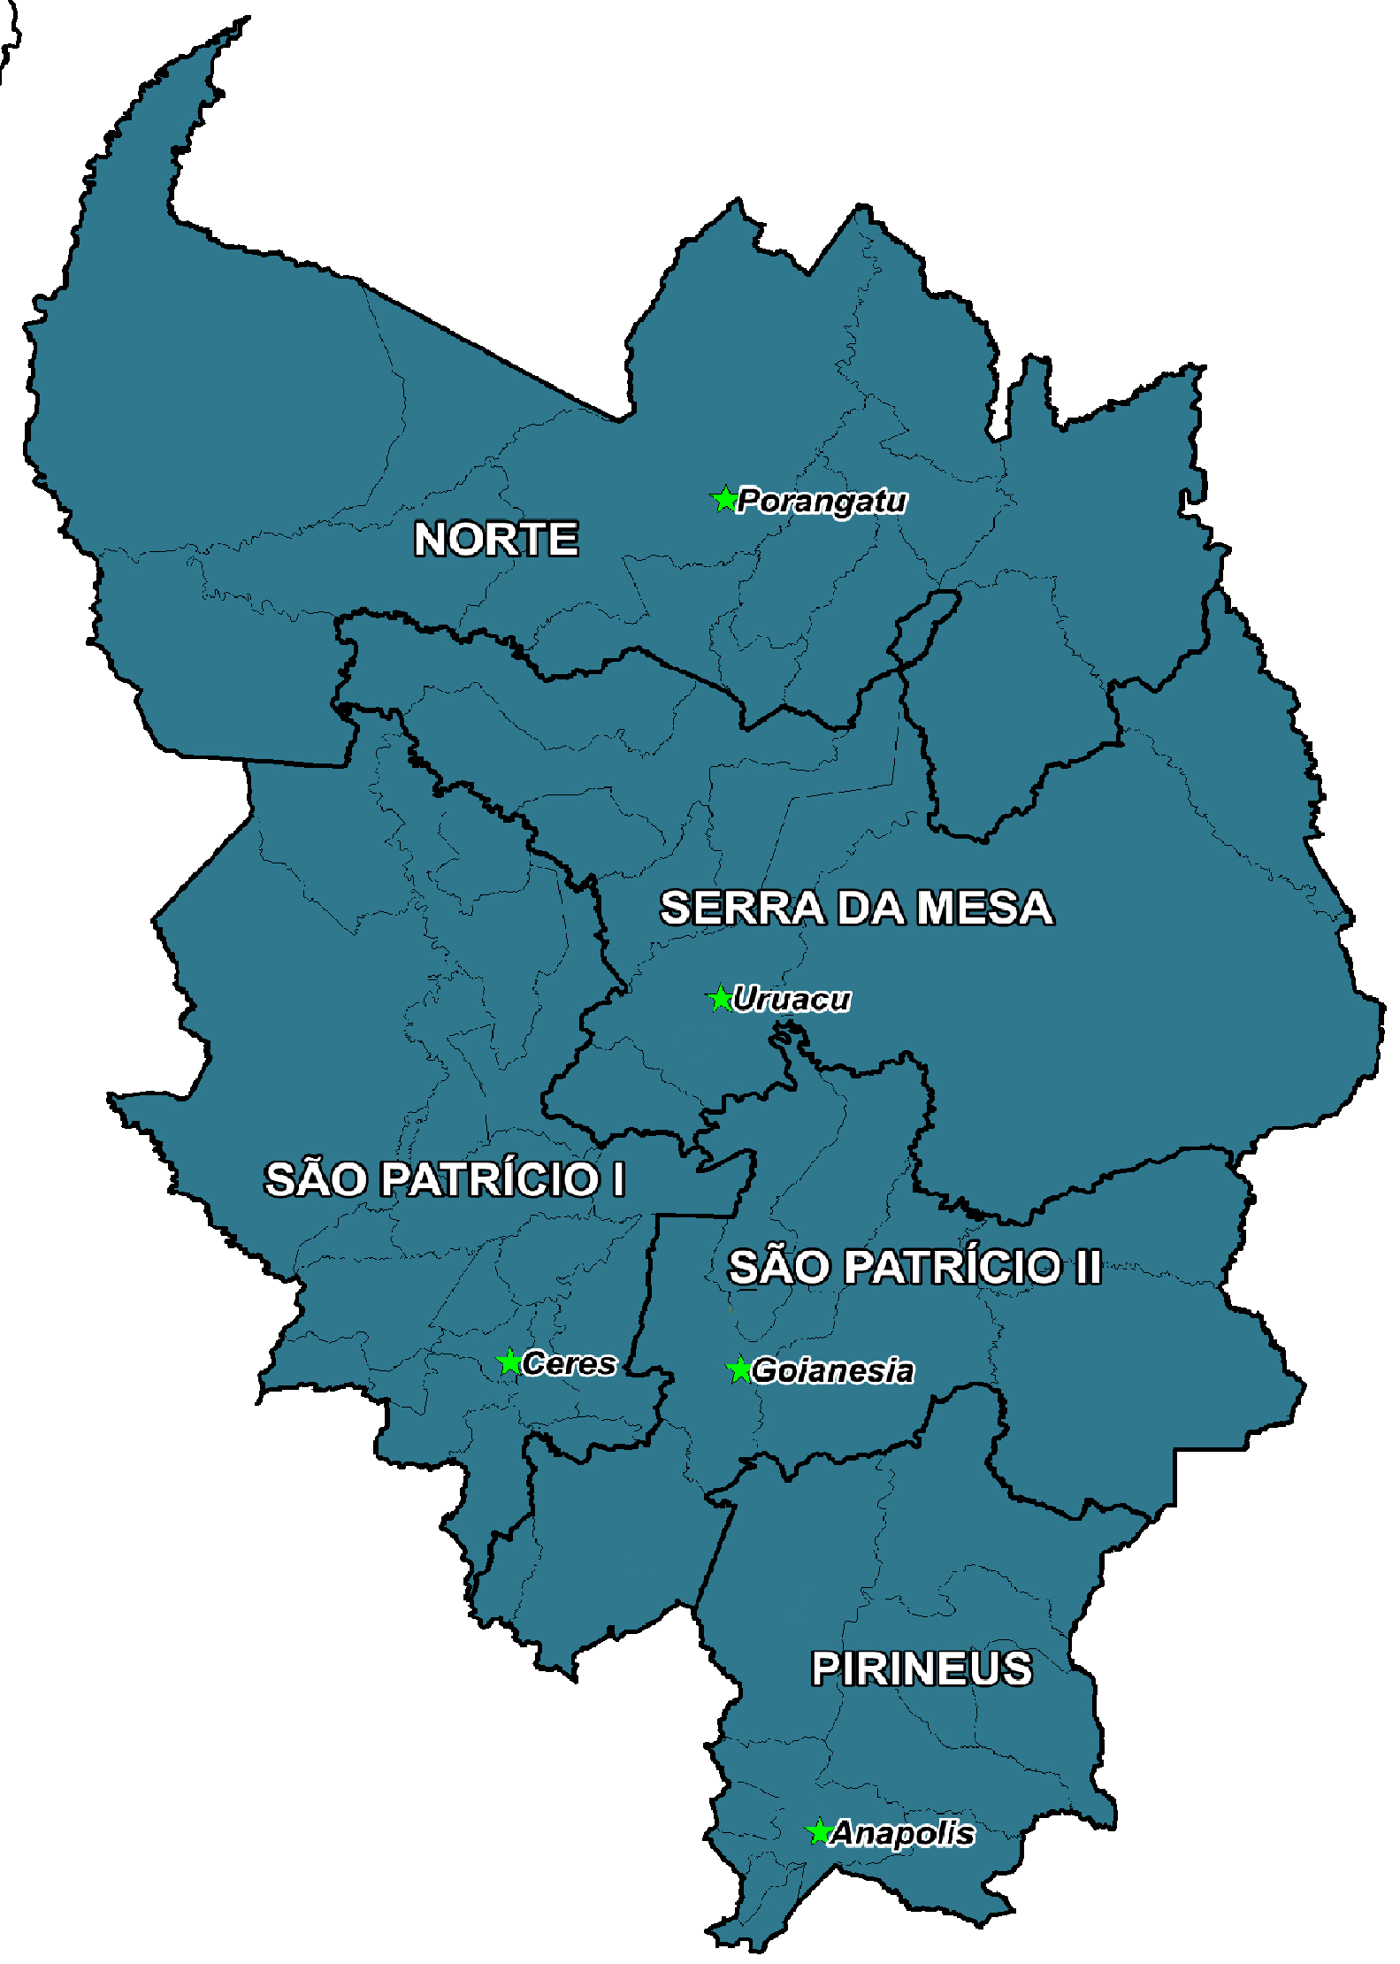
REGIÕES DE SAÚDE DA MACRORREGIÃO CENTRO-NORTE

Slide 10
Situação atual do SAMU

Slide 11
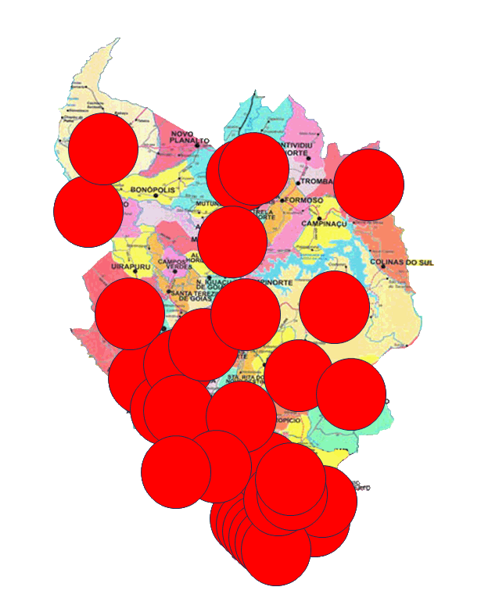
Áreas de cobertura atual pelo SAMU com distância de 29Km(TR=29 min)
RAIO DE 29 Km

Slide 12
COMPONENTE SAMU MACRORREGIONALIZADO

Slide 13
Estado atual e projeto para a macrorregião centro-norte, por região de saúde
CENTRAL DE REGULAÇÃO DE URGÊNCIA - CRU
 |  | ATUAL
REGIONAL | MUNICÍPIO | CRU
Norte | PORANGATU | 1
Pireneus | ANÁPOLIS | 1
São Patrício I | CERES | 1
 |  | PROJETO
MACRORREGIONAL | MUNICÍPIO | CRU
Centro-Norte | ANÁPOLIS | 1

Slide 14
COMPLEXO REGULADOR
Abrigará:
Central de Regulação de Urgências do SAMU-192;
Central de Regulação de Leitos(assistencial) Macrorregional;
Unidades Móveis do SAMU e suas equipes alocadas junto ao Complexo;
Núcleo de Educação Permanente em Urgência;
A administração do Consórcio Público Intermunicipal Macrorregional para o Gerenciamento do SAMU-192
6) Outras centrais de atendimento às urgências como bombeiros, polícias e concessionárias através de convênios particulares entre elas, o consórcio

Slide 15
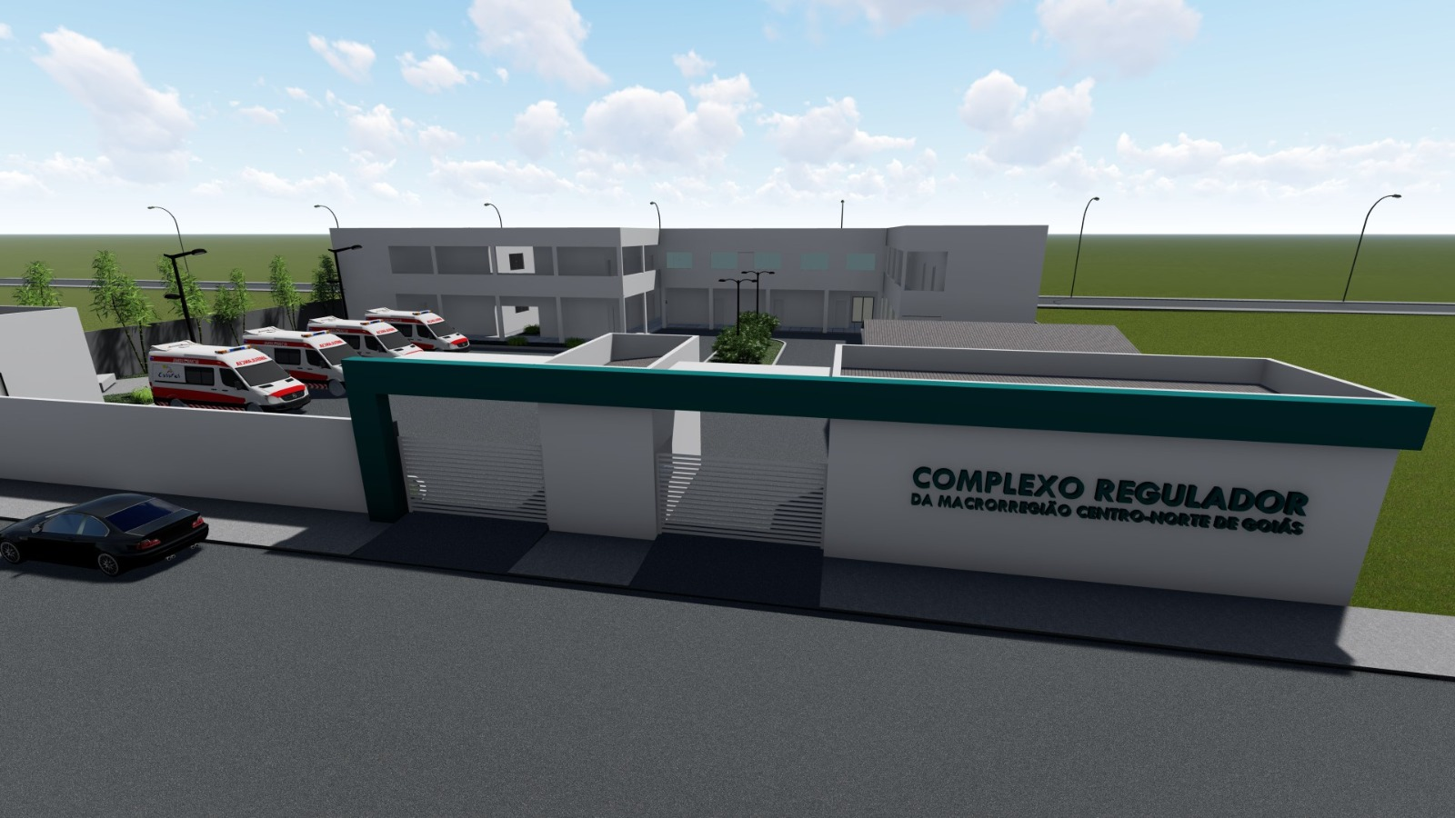
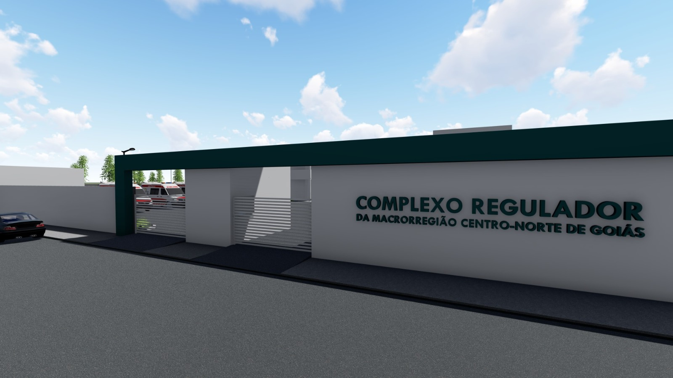
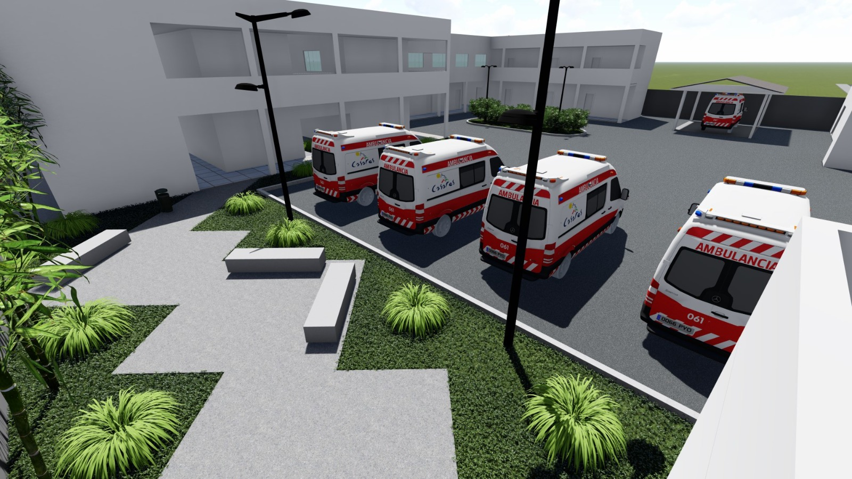
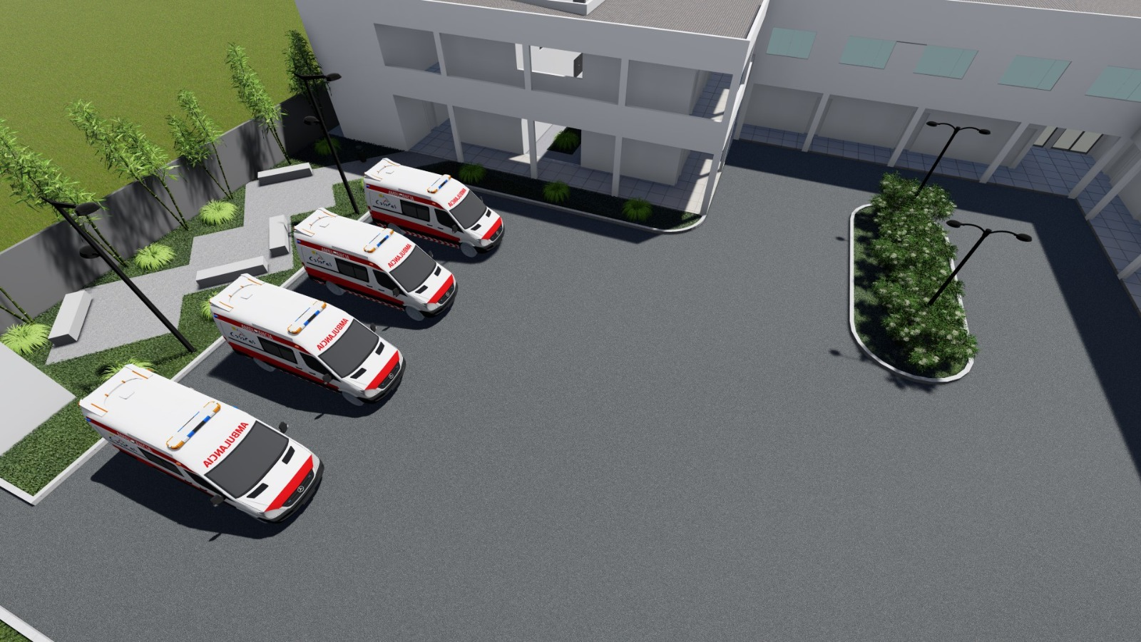
COMPLEXO REGULADOR

Slide 16
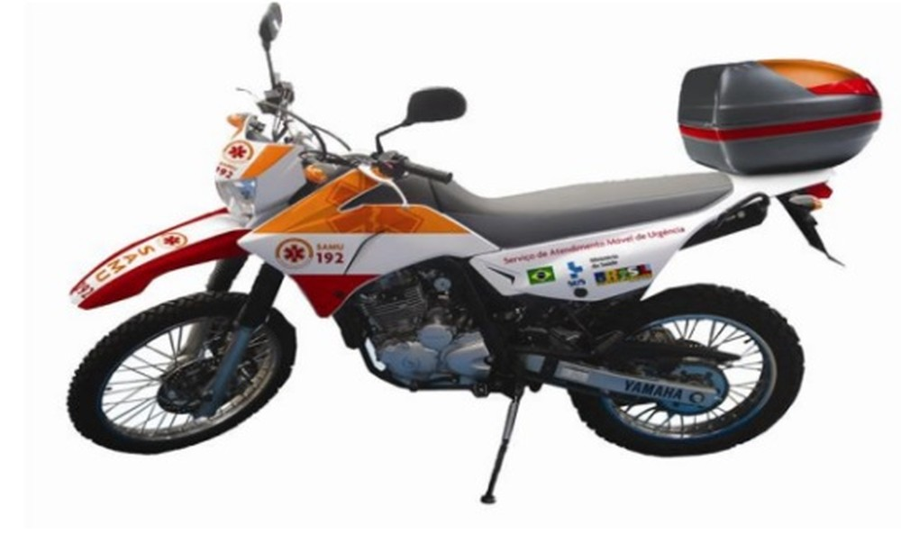
MOTOLÂNCIAS

Slide 17
Estado atual e projeto para a macrorregião centro-norte, por região de saúde - MOTOLÂNCIAS
 |  |  | ATUAL |  | AJUSTE
 | MOTO |  | MOTO |  | MOTO
REGIONAL | MUNICÍPIO |  | QTD. |  | HAB.
Norte | PORANGATU |  | 1
Pireneus | ANÁPOLIS |  | 2 |  | 2
São Patrício I | CERES |  | 1
São Patrício I | RUBIATABA |  | 1
 |  |  | 5 |  | 2

Slide 18

SUPORTE BÁSICO DE VIDA DO SAMU - USB

Slide 19
Estado atual e projeto para a macrorregião centro-norte, por região de saúde – UNIDADES DE SUPORTE BÁSICO - USB
REGIONAL | MUNICÍPIO |  | ATUAL |  | PROJETO
Norte | MINACU |  | 1 |  | 1
 | MUNDO NOVO |  | 1 |  | 1
 | PORANGATU |  | 2 |  | 2
 | SÃO MIGUEL DO ARAGUAIA |  | 1 |  | 1
 | FORMOSO |  |  |  | 1
 | MONTIVIDIU DO NORTE |  |  |  | 1
 | NOVO PLANALTO |  |  |  | 1
 | CAMPINAÇU |  |  |  | 1
 | BONÓPOLIS |  |  |  | 1
Serra da Mesa | HIDROLINA |  | 1 |  | 1
 | MARA ROSA |  | 1 |  | 1
 | NIQUELÂNDIA |  | 1 |  | 1
 | URUAÇU |  | 1 |  | 1
 | CAMPINORTE |  |  |  | 1
 | COLINAS DO SUL |  |  |  | 1
São Patrício I | CERES |  | 1 |  | 1
 | CRIXÁS |  | 1 |  | 1
 | ITAPACI |  | 1 |  | 1
 | RUBIATABA |  | 1 |  | 1
 | URUANA |  | 1 |  | 1
 | CAMPOS VERDES |  |  |  | 1
REGIONAL | MUNICÍPIO |  | ATUAL |  | PROJETO
São Patrício II | BARRO ALTO |  | 1 |  | 1
 | GOIANÉSIA |  | 1 |  | 1
 | JARAGUÁ |  | 1 |  | 1
 | PADRE BERNARDO |  | 1 |  | 1
 | ITAGUARU |  | 1 |  | 1
Pireneus | ABADIÂNIA |  | 1 |  | 1
 | ALEXÂNIA |  | 1 |  | 1
 | ANÁPOLIS |  | 6 |  | 6
 | COCALZINHO DE GOIÁS |  | 1 |  | 1
 | CORUMBA DE GOIAS |  | 1 |  | 1
 | PIRENÓPOLIS |  | 2 |  | 2
 | GAMELEIRA DE GOIÁS |  |  |  | 1
TOTAL 31 40

Slide 20

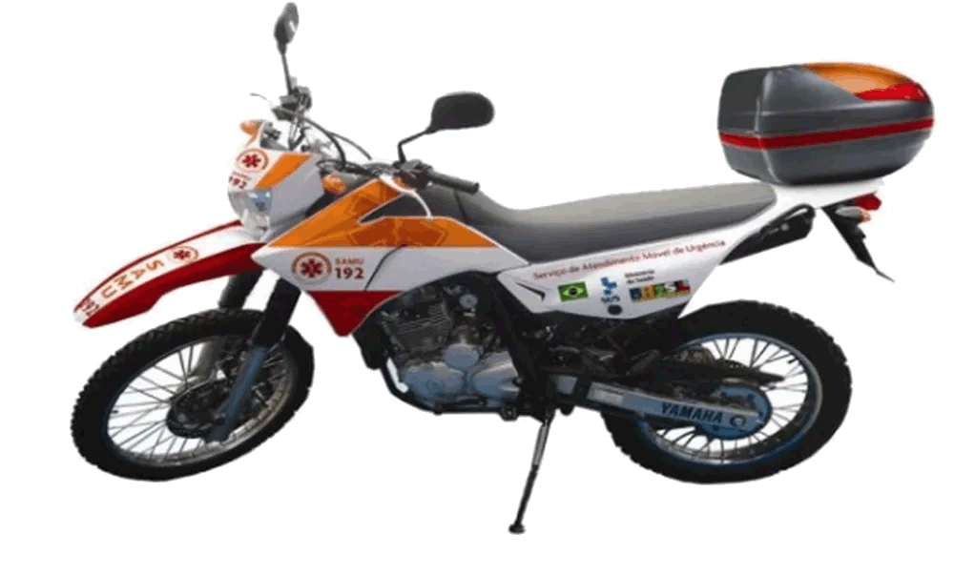
Distribuição de todas as USBs na Macrorregião

Slide 21

Área de cobertura das USBs na Macrorregião
TR 25 Min

Slide 22
SUPORTE AVANÇADO DE VIDA DO SAMU - USA

Slide 23
Estado atual e projeto para a macrorregião centro-norte, por região de saúde – UNIDADE DE SUPORTE AVANÇADO - USA
 |  |  | ATUAL | PROJETO
REGIONAL | MUNICÍPIO |  | USA | USA
Norte | PORANGATU |  | 1 | 1
Pireneus | ALEXÂNIA |  | 1 | 1
 | ANÁPOLIS |  | 2 | 2
 | CORUMBA DE GOIAS |  | 1 | 1
São Patrício I | CERES |  | 1 | 1
 | RUBIATABA |  | 1 | 1
São Patrício II | GOIANÉSIA |  | 1 | 1
 | JARAGUÁ |  | 1 | 1
Serra da Mesa | URUAÇU |  | 1 | 1
TOTAL 10 10

Slide 24
USAs – Distribuição na Macrorregião

Slide 25

USAs – Cobertura na Macrorregião
TR MACRO 51 Min

Slide 26
Orçamento

Slide 27
Orçamento ATUAL
10 USAs
31 USBs
5 Motolâncias
3 CRUs

Slide 28
CUSTO ATUAL DO SAMU
Porangatu
44.317 hab
1 USA hab
2 USB hab
1 moto hab
1 CRU
Custo Mensal Estimado Atual já descontando repasse MS: R$ 1.252.975,33
População Norte e Serra da Mesa: 252.470 habitantes
Percapita nas Regiões Norte e Serra da Mesa: R$ 4,96 /hab/mês

Slide 29
CUSTO ATUAL DO SAMU
Ceres
22.306 habitantes
1 USA qual
2 USB qual
1 moto hab
1 CRU
Custo Mensal Estimado Atual já descontando repasse MS: R$ 1.188.062,43
População São Patrício I e São Patrício II: 348.337habitantes
Percapita nas Regiões São Patrício I e São Patrício II: R$ 3,41/hab/mês

Slide 30
CUSTO ATUAL DO SAMU
Anápolis
391.772 habitantes
2 USA qual
6 USB qual
2 moto hab
1 CRU
Custo Mensal Estimado Atual já descontando repasse MS: R$ 1.729.991,35
População Região Pirineus: 538.825 habitantes
Percapita na Região Pirineus: 3,21/hab/mês

Slide 31
CUSTO ATUAL DO SAMU PARA OS MUNICÍPIOS DA MACRORREGIÃO
Já descontados os repasses ministeriais e R$ 650.000,00 repassados pela SES
TOTAL: 3.521.029,11
PERCAPITA NA MACRORREGIÃO(31 USBs, 10 USAs, 5 MOTOS e 3 CRU):
R$ 3,08 hab/mês

Slide 32
PACTUAÇÃO TRIPARTITE COM SAMU MACRORREGIONAL

Slide 33
Repasses Ministeriais
Itens | Valor repassado pelo MS - Habilitado | Valor repassado pelo MS - Qualificado
Unidade de Suporte Avançado | R$ 50.050,00 | R$ 62.687,30
Unidade de Suporte Básico | R$ 17.062,50 | R$ 28.494,70
Motolância | R$ 9.100 | R$ 9.100
Ambulancha | R$ 58.500,00 | R$ 97.500,00
Aeromédica | R$ 50.050,00 | R$ 62.687,30
Veículo de Intervenção Rápida - VIR | R$ 50.050,00 | R$ 62.687,30
PORTARIA GM/MS Nº 958, DE 17 DE JULHO DE 2023

Slide 34
Repasses Ministeriais - CRU
POPULAÇÃO | MR | TARM | RO | REPASSE DO MS (HABILITADA) R$ | REPASSE DO MS (HABILITADA E QUALIFICADA) R$
Até 350.000 | 2 | 3 | 2 | 54.600,00 | 68.386,50
350.001 a 700.000 | 4 | 5 | 2 | 89.180,00 | 111.697,95
700.001 a 1.500.000 | 5 | 8 | 2 | 116.480,00 | 145.891,20
1.500.001 a 2.000.000 | 7 | 11 | 2 | 143.780,00 | 180.084,45
2.000.001 a 2.500.000 | 9 | 13 | 3 | 171.080,00 | 214.277,70
2.500.001 a 3.000.000 | 11 | 15 | 4 | 198.380,00 | 248.470,95
3.000.001 a 3.750.000 | 12 | 17 | 5 | 225.680,00 | 282.664,20
3.750.001 a 4.500.000 | 14 | 22 | 7 | 252.980,00 | 316.857,45
4.500.001 a 5.250.000 | 16 | 26 | 8 | 280.280,00 | 351.050,70
5.250.001 a 6.000.000 | 18 | 30 | 10 | 307.580,00 | 385.243,95
6.000.001 a 7.000.000 | 20 | 35 | 12 | 334.880,00 | 419.437,20
7.000.001 a 8.000.000 | 22 | 40 | 14 | 362.180,00 | 453.630,45
8.000.001 a 9.000.000 | 24 | 45 | 16 | 389.480,00 | 487.823,70
9.000.001 a 10.000.000 | 25 | 50 | 17 | 416.780,00 | 522.016,95
Acima de 10.000.001 | 27 | 56 | 19 | 444.080,00 | 556.210,20
PORTARIA GM/MS Nº 958, DE 17 DE JULHO DE 2023

Slide 35
Orçamento
10 USAs
40 USBs
2 Motolâncias
CRU
NEP
Consórcio

Slide 36
Orçamento – 10 USAs, 40 USBs, 2 Motolâncias, CRU, NEP, Consórcio, PJ
UNIDADES NÃO HABILITADAS
Anual | R$ 68.195.391,40
Mensal | R$ 5.682.949,28
 | Percentual
Profissionais | 85,90
Insumos | 14,10

Slide 37
Orçamento
4 Momentos
2024 – Investimentos
6 primeiros meses de 2025 – Manutenção das habilitações atuais sem modificações das unidades incluídas ou ampliadas
6 últimos meses 2025 – todos habilitados
A partir de 2026 – tudo qualificado

Slide 38
Primeiro Momento
2024
Investimentos

Slide 39
Repasses Mensais no ano de 2024 de julho a dezembro
UTILIZAÇÃO PARA INVESTIMENTOS
 | Valores | Percentual | Percapita mês
MS | R$ - | 0,00
Municípios(25%) | R$ 1.420.737,32 | 25,00 | R$ 1,25
SES | R$ 4.262.211,96 | 75,00
TOTAL MÊS | R$ 5.682.949,28
Investimento Municípios | R$ 8.524.423,92
Investimento SES | R$ 25.573.271,77

Slide 40
Segundo Momento
2025
6 primeiros meses SAMU(2025) – Sem habilitação das unidades novas
A diminuição de valor neste período se dará mantendo as habilitações existentes

Slide 41
Repasses atuais do Ministério da Saúde

Slide 42
6 primeiros meses de 2025
Manutenção das habilitações atuais sem modificações das unidades incluídas ou ampliadas
Menos duas CRUs – Porangatu e Ceres
Incremento de 9 USBs ainda não habilitadas
Aumento do porte da CRU de Anápolis, transformando-a em macrorregional
 | Valores | Percentual | Percapita mês
MS | R$ 1.516.376,90 | 26,68
Municípios(25%) | R$ 1.420.737,32 | 25,00 | R$ 1,25
SES | R$ 2.745.835,06 | 48,32
TOTAL MÊS | R$ 5.682.949,28

Slide 43
Terceiro Momento
2025
6 últimos meses SAMU(2025)
COM HABILITAÇÃO DAS UNIDADES NOVAS

Slide 44
Distribuição do Orçamento – 10 USAs, 40 USBs, 2 Motolâncias, CRU, NEP, Consórcio e PJ
UNIDADES NOVAS HABILITADAS
 | Valores | Percentual | Percapita mês
MS | R$ 1.704.133,60 | 29,99
Municípios(25%) | R$ 1.420.737,32 | 25,00 | R$ 1,25
SES | R$ 2.558.078,36 | 45,01
TOTAL MÊS | R$ 5.682.949,28

Slide 45
Quarto Momento
2026
SAMU– COM QUALIFICAÇÃO

Slide 46
Percapita municipal mensal por município (NORTE)
PORANGATU | R$ 55.396,25
MINAÇU | R$ 33.843,75
SÃO MIGUEL DO ARAGUAIA | R$ 27.375,00
MUNDO NOVO | R$ 7.736,25
FORMOSO | R$ 5.825,00
MONTIVIDIU DO NORTE | R$ 4.723,75
NOVO PLANALTO | R$ 4.645,00
CAMPINAÇU | R$ 4.635,00
MUTUNÓPOLIS | R$ 4.455,00
BONÓPOLIS | R$ 4.123,75
SANTA TEREZA DE GOIÁS | R$ 4.116,25
ESTRELA DO NORTE | R$ 4.006,25
TROMBAS | R$ 3.900,00
SubTotal | R$ 164.781,25

Slide 47
Percapita municipal mensal por município (SERRA DA MESA)
URUAÇU | R$ 53.182,50
NIQUELÂNDIA | R$ 43.705,00
CAMPINORTE | R$ 15.637,50
MARA ROSA | R$ 13.375,00
ALTO HORIZONTE | R$ 7.590,00
COLINAS DO SUL | R$ 5.037,50
HIDROLINA | R$ 4.431,25
AMARALINA | R$ 4.085,00
NOVA IGUAÇU DE GOIÁS | R$ 3.762,50
SubTotal | R$ 150.806,25

Slide 48
Percapita municipal mensal por município (PIRENEUS)
ANÁPOLIS | R$ 498.586,25
ALEXÂNIA | R$ 33.760,00
PIRENÓPOLIS | R$ 33.362,50
COCALZINHO DE GOIÁS | R$ 31.270,00
ABADIÂNIA | R$ 21.540,00
GOIANÁPOLIS | R$ 17.458,75
CORUMBÁ DE GOIÁS | R$ 13.202,50
CAMPO LIMPO DE GOIÁS | R$ 10.101,25
TEREZÓPOLIS DE GOIÁS | R$ 9.930,00
GAMELEIRA DE GOIÁS | R$ 4.320,00
Sub-total | R$ 673.531,25

Slide 49
Percapita municipal mensal por município (SÃO PATRÍCIO I)
CERES | R$ 27.557,50
ITAPACI | R$ 26.358,75
RUBIATABA | R$ 24.735,00
CRIXÁS | R$ 21.331,25
URUANA | R$ 17.161,25
RIALMA | R$ 15.206,25
SANTA TEREZINHA DE GOIÁS | R$ 13.306,25
CARMO DO RIO VERDE | R$ 12.137,50
NOVA GLÓRIA | R$ 10.387,50
SÃO LUIZ DO NORTE | R$ 6.046,25
CAMPOS VERDES | R$ 5.006,25
RIANÁPOLIS | R$ 4.975,00
SANTA ISABEL | R$ 4.422,50
IPIRANGA DE GOIÁS | R$ 3.648,75
UIRAPURU | R$ 3.497,50
MORRO AGUDO DE GOIÁS | R$ 3.070,00
NOVA AMÉRICA | R$ 2.921,25
PILAR DE GOIÁS | R$ 2.910,00
GUARINOS | R$ 2.701,25
SÃO PATRÍCIO | R$ 2.678,75
SubTotal | R$ 210.058,75

Slide 50
Percapita municipal mensal por município (SÃO PATRÍCIO II)
GOIANÉSIA | R$ 92.133,75
JARAGUÁ | R$ 56.528,75
PADRE BERNARDO | R$ 43.708,75
BARRO ALTO | R$ 12.963,75
VILA PROPÍCIO | R$ 7.268,75
ITAGUARU | R$ 6.130,00
SANTA RITA DO NOVO DESTINO | R$ 3.361,25
MIMOSO DE GOIÁS | R$ 3.267,50
Sub-total | R$ 225.362,50

Slide 51
Governança e Gestão da RUE

Slide 52
Acompanhamento do funcionamento da Rede de Urgência
Gerenciamento:
Comitê Gestor Macrorregional da RUE
Gestão dos fluxos e portas
Central de Regulação de Urgência(SAMU)
Central de Regulação de leitos macrorregional

Slide 53
COMITÊ GESTOR MACRORREGIONAL DA REDE DE URGÊNCIA E EMERGÊNCIA (RUE)

Slide 54
MONITORAMENTO E AVALIAÇÃO DAS REDES DE URGÊNCIA E EMERGÊNCIA
O monitoramento da Rede de Urgência será de responsabilidade:
  Da Coordenação da Urgência e Emergência, da SES-GO;
  Da Superintendência de Regulação, Controle e Avaliação/SES-GO;
  Do Comitê Gestor Macrorregional da Rede de Urgência e Emergência.
  Da CIM;
  Das Comissões de Acompanhamento e Avaliação;

Slide 55
COMITÊ GESTOR MACRORREGIONAL DA RUE
Atua como câmara técnica consultiva para todas situação de urgência junto à Comissão Intergestora Macrorregional (CIM).
Responsável pelo monitoramento e decisões executivas da RUE Macrorregional;
Coordenado pela diretoria macrorregional de saúde ;
Composto por: gestores públicos da saúde, representantes do SAMU, regulação de leitos macrorregional (assistencial), especialistas, diretores dos hospitais de referência, representante da Atenção Primária, representante da vigilância em saúde, entre outros. Apenas gestores votam.
Monitora e formula proposições para a melhoria da rede de urgência;
Discute e propõe repactuações dentro da rede, apura e analisa reclamações e divergências dentro da sua área de abrangência no que tange à rede de urgência e acompanha a aplicação dos pactos, convênios e contratos para o pleno desempenho da Rede de Urgência e Emergência;

Slide 56
OBRIGADO
Cesar Augusto Soares Nitschke
Email: cesarnits@gmail.com
Fone/whats: 048 999714448

Slide 57


